Slide 1

模型比较
 | 情感分类模型 batchsize=1，epoch=30 |  | 意图分类模型 batchsize=1，epoch=50
acc | 双向LSTM+单向LSTM(词长100,无停用词表,整体随机8:2) | 双向LSTM+单向LSTM (词长200, 停用词表,每类随机8:2) | 双向LSTM+单向LSTM (词长100,无停用词表,整体随机8:2) | 双向LSTM+单向LSTM (词长200, 停用词表,每类随机8:2)
Val | 93.89% | 92.66% | 81.40% | 79.16%
全部neg数据 | 98.60465% | 98.1395% | 94.977% | 94.4%
全部pos数据 | 98.65% | 98.8%
全部数据集 | 98.6273% | 98.4879%

Slide 2
数据不平衡（双向+单向LSTM）
 | 意图 | 标签 | 数据条数 | 正确数 | Accuracy
书籍部分 | 吐槽内容 | 1 | 2560 | 2523 | 0.985546875
 | 吐槽服务、退换货、货不齐全、不给发货 | 2 | 283 | 247 | 0.872791519435
 | 吐槽质量：旧、掉页、包装、正版 | 3 | 355 | 309 | 0.870422535211
 | 吐槽物流 | 4 | 174 | 158 | 0.908045977011
 | 吐槽价格 | 5 | 13 | 11 | 0.846153846154
酒店部分 | 酒店服务 | 6 | 781 | 702 | 0.898847631242
 | 酒店设施 | 7 | 975 | 926 | 0.949743589744
 | 周边环境 | 8 | 162 | 137 | 0.845679012346
 | 价格 | 9 | 72 | 61 | 0.847222222222
5375
5074

Slide 3
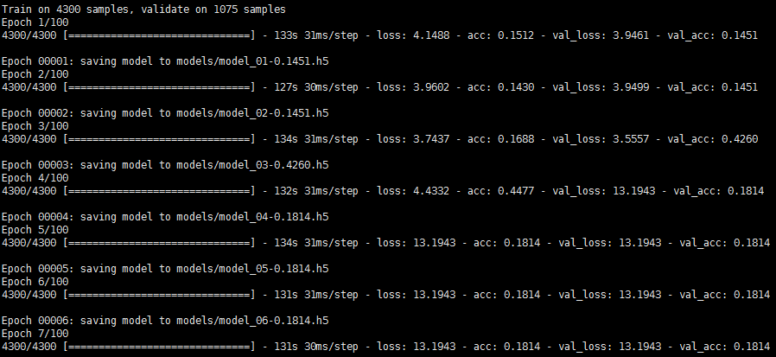
修改损失函数（修改权重）
尝试1 ： 根据数据占比来设置每类的权重和调学习率
总数据条数=5375
每类的权重：总数据条数/[2560, 283, 355, 174, 13, 781, 975, 162, 72]

Slide 4
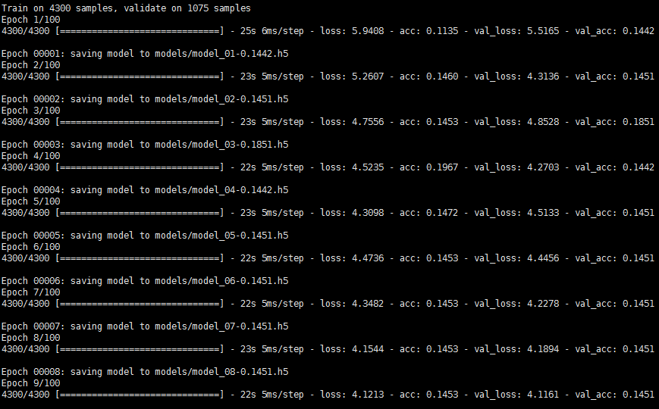
修改损失函数（修改权重）
尝试2 ： 将尝试1的权重进行归一化
总数据条数=5375
S = Σ总数据条数/i , (i= 2560, 283, 355, 174, 13, 781, 975, 162, 72)
每类的归一化权重：总数据条数/[2560, 283, 355, 174, 13, 781, 975, 162, 72]/S

Slide 5
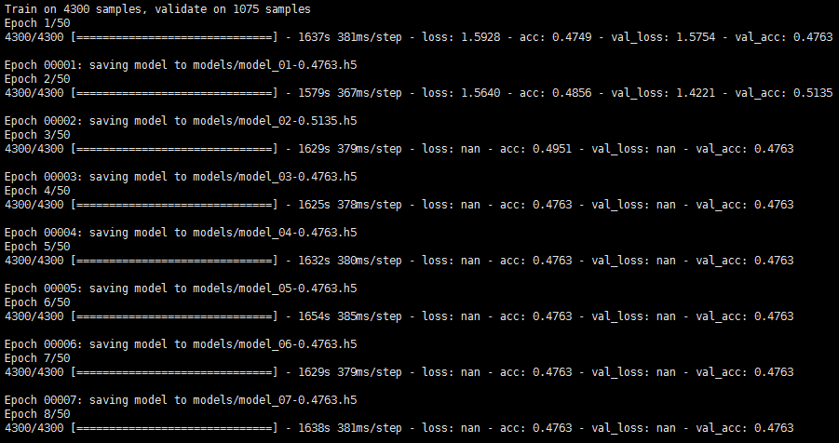
修改损失函数
尝试3 ： 根据每个类别的概率来自定义权重并归一化
[ 1， 2， 3， 4， 5， 6， 7， 8， 9 ]
权重:[0.03，0.12，0.12，0.08，0.18，0.08，0.03，0.18，0.18]

Slide 6
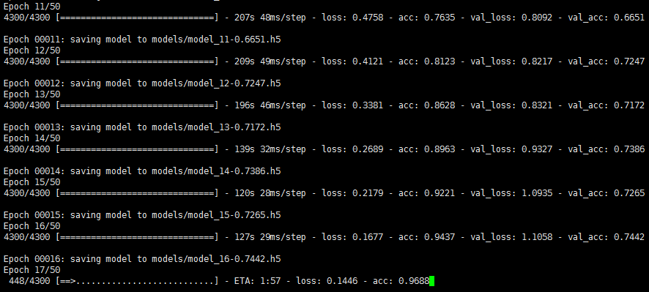
修改损失函数
尝试4 ： 根据每个类别的概率来自定义权重不归一化
[ 1， 2， 3， 4， 5， 6， 7， 8， 9 ]
权重:[1，1.5，1.5，1.3，1.8，1.3，1，1.8，1.8]

